Slide 1


Wie zijn dat eigenlijk jeugdigen/ gezinnen met complexe problemen
In het licht van de hervormingsagenda en het programma Passend jeugdhulplandschap

Slide 2
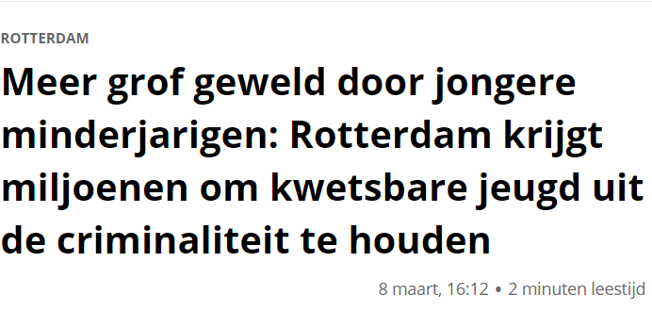



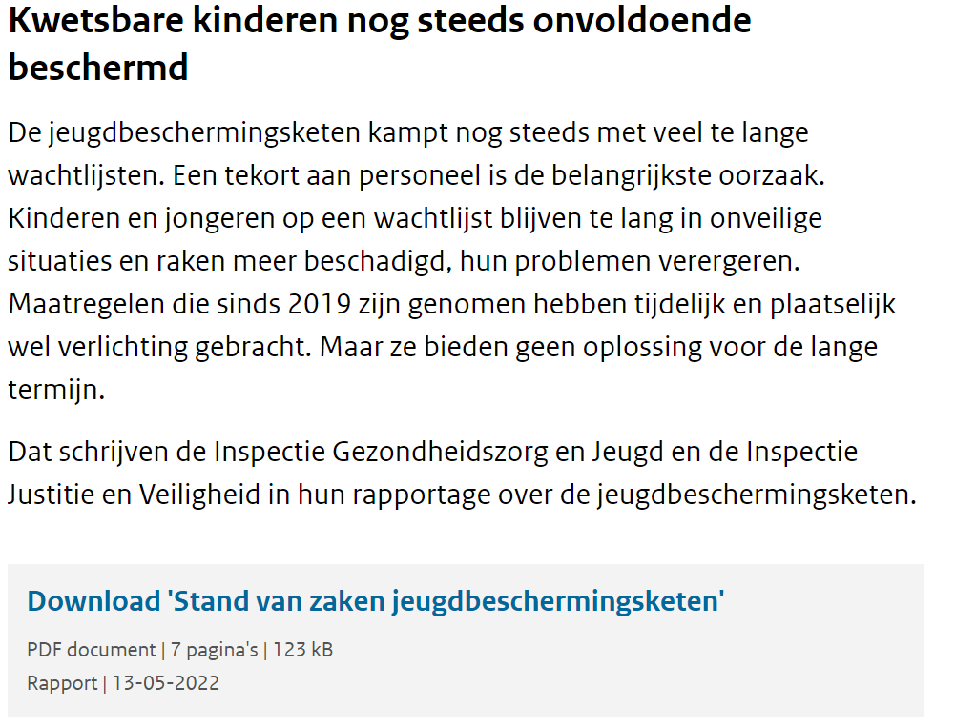
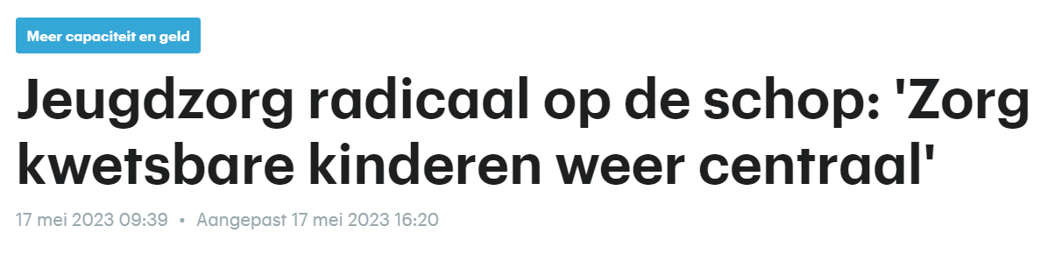
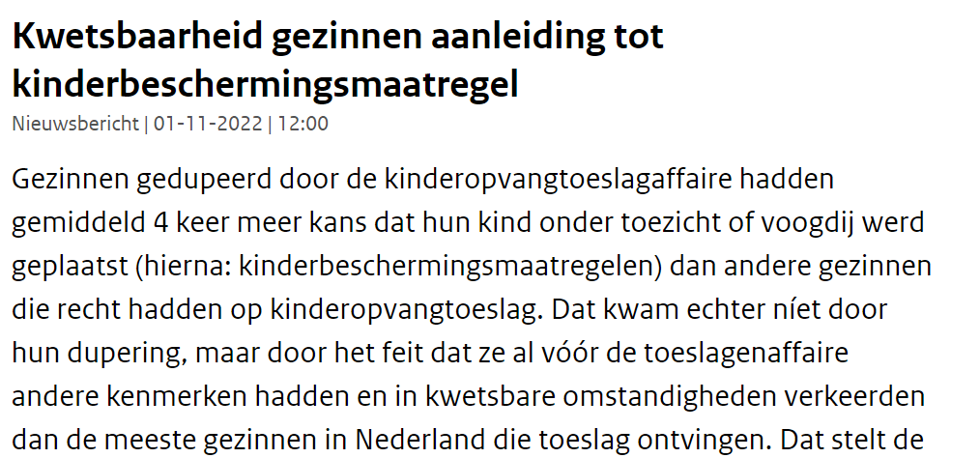
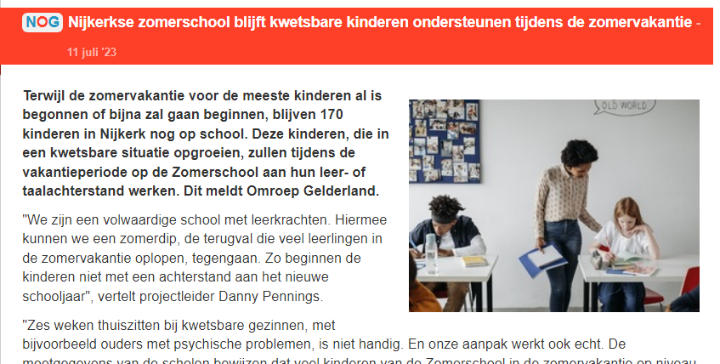
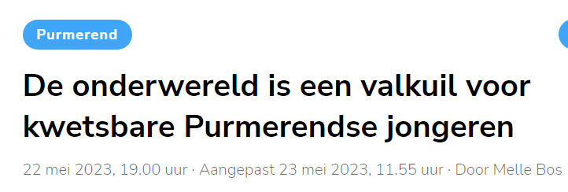
Tekst
Titel
tekst

Slide 3
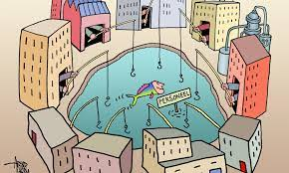

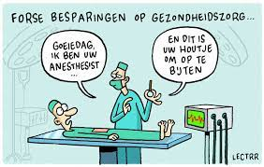
Wetsvoorstel meervoudige problematiek sociaal domein
Hervormingsagenda Jeugd
Tekst
Jeugdhulp is beter beschikbaar en beter georganiseerd voor meest kwetsbare jeugdige/gezinnen
Toekomstscenario Kind en gezinsbescherming
Programma Passend jeugdhulplandschap
Verbeterplan Passend Onderwijs

Slide 4

Daar is de rode vlag weer…
Maar we plakken ook overal een stempeltje op met de DSM V in ons hand
…hoor ik al 20 jaar, maar ik hou mn mond…
Comorbiditeit
Tekst
‘De doelgroep wordt steeds complexer’
‘Zo kan ik de veiligheid niet meer garanderen!’
…uit de praktijk
‘Alles is gewoon wegbezuinigd! ’
‘Het ligt aan de context, niet aan het kind’
Maar we weten toch ook beter wat niet werkt voor deze gastjes… Logisch dat we daar mee stoppen…
Er zijn steeds meer kinderen die niet mee kunnen
… omdat we niet weten hoe de context te verbeteren, blijven we het kind behandelen? Serieus?
Of is een beetje mee kunnen komen, niet goed genoeg meer…

Slide 5
Tekst
Voordat we het gesprek kunnen voeren wat nu nodig is voor deze jeugdigen en hoe we dat doen in tijden van personeelsschaarste en verder oplopende besparingen….
Eerst de vraag:
Over wie hebben we het nu eigenlijk??

Slide 6
OZJ/ Oppakken en leren van complexe casuïstiek:
De belangrijkste externe factoren die het oplossen van een hulpvraag bemoeilijken, zijn organisaties die niet goed samenwerken, wettelijke beperkingen en de verschillende manieren waarop gemeenten hun jeugdzorg ingericht hebben. Ook eventuele conflicten tussen ouders, zorgorganisaties en gemeenten kunnen een rol spelen.
Richtlijnen Jeugdhulp:
Er is geen eenduidige definitie of beschrijving van gezinnen met meervoudige en complexe problemen beschikbaar op basis van empirisch, wetenschappelijk onderzoek (Bodden &
Dekovic, 2010; Drost, 2010; Knot-Dickscheit & Knorth, 2019; Morris, 2013; Verhallen, 2013). In de praktijk herkennen hulpverleners de gezinnen echter vrijwel direct: zij schetsen vaak dezelfde kenmerken van deze gezinnen.
Richtlijnen GGZ: Comorbiditeit betekent dat je één of meer (chronische) aandoeningen hebt naast de hoofddiagnose waar de meeste aandacht naar uitgaat.
Tekst
Geen eenduidige definitie…

Slide 7
Kenmerken
Tekst
Kindfactoren: psychische of psychosociale problemen inclusief ontwikkelingsproblemen, gedragsproblemen, psychosomatische problemen en verslavingen; cognitieve problemen Richtlijn Gezinnen met meervoudige en complexe problemen / pagina 16 (zoals laag IQ en leerproblemen) en verstandelijke handicaps; slachtoffer of getuige van mishandeling, misbruik, verwaarlozing of huiselijk geweld.
Ouderfactoren: psychische of psychosociale problemen inclusief psychosomatische problemen, gedragsproblemen (agressie en crimineel gedrag) en verslaving; cognitieve problemen (laag IQ) en verstandelijke handicaps; slachtoffer, getuige of dader van mishandeling, misbruik, verwaarlozing of huiselijk geweld.
Opvoedingsfactoren: onvoldoende of inconsistente opvoedingsstrategieën; pedagogische onmacht; weinig consistentie; weinig responsiviteit; veel harde discipline; afwijzing; gebrek aan gedragscontrole; veel psychologische controle; onveilige hechting.
Gezinsfunctioneren: relatieproblemen; conflicten; communicatieproblemen; weinig cohesie; veel externe locus of control; geen organisatie.
Contextuele factoren: meerdere negatieve levensgebeurtenissen; financiële problemen; lage sociaal-economische status.
Sociaal netwerk: verstoord of gebrek aan sociaal netwerk; conflicten met buurtbewoners en vrienden.
Hulpverlening: lange geschiedenis van hulpverlening; uithuisplaatsing.
https://richtlijnenjeugdhulp.nl/wp-content/uploads/2020/06/Richtlijn-Gezinnen-met-meervoudige-en-complexe-problemen_V4-2020-22-DEF.pdf

Slide 8
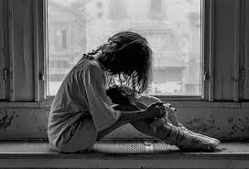
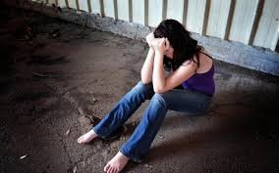
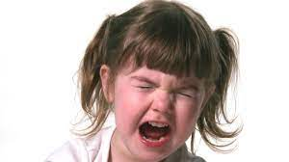
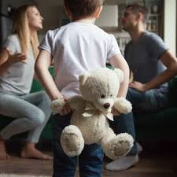
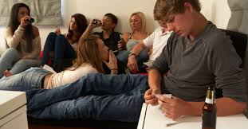
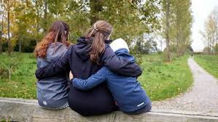
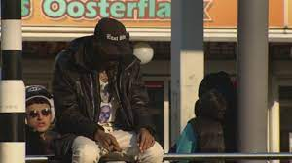
Geladen door maatschappelijke opvattingen
geladen door ervaringen
…en beelden…
Tekst
…
geladen door eigen normen en waarden
geladen door manier van kijken

Slide 9
Vóór we er aan kunnen werken om jeugdhulp beschikbaar te houden voor de meest kwetsbare jeugdigen, eerst een gedeeld beeld bij wie dat dan zijn!
Om vervolgens te verkennen wat dan ‘de beste’ hulp zou zijn… en wat jouw bijdrage is in ZHZ voor deze doelgroep
Tekst

Slide 10
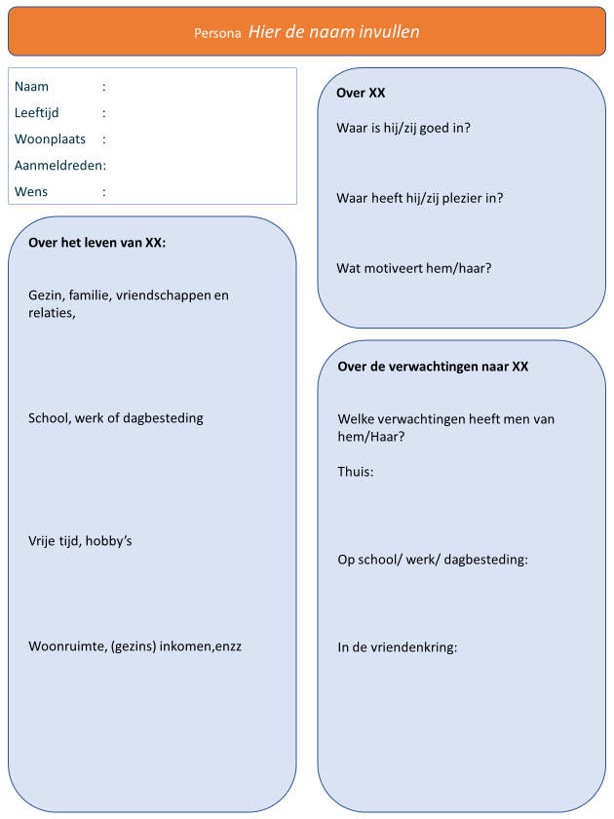
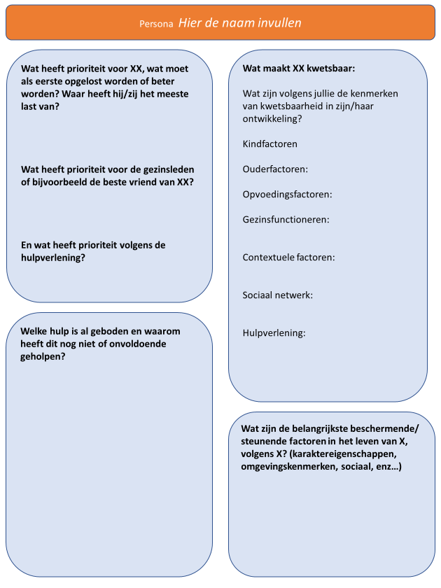
Een persona is een fictieve maar realistische beschrijving van een typische of een beoogde gebruiker van een product of dienst. Het is dus niet een representatie van een werkelijk levend mens. Het is geen een-op-eenbeschrijving van een gebruiker. De persona representeert een groep typische gebruikers.
Tekst

Slide 11
Tekst
Vervolgstappen:
Persona’s laten verbeteren door jongeren en ouders
(verder) Definiëren/ verkennen welke expertise in de regio beschikbaar is voor deze jeugdigen
(verder) Definiëren/ verkennen wat aanvullend nodig is (op kwaliteit, samenwerking, visie en overtuigingen, voorzieningen en diensten, kwantiteit, enz…)
(verder) verkennen wat we NIET meer doen vanuit jeugdwetmiddelen

